Slide 1
Христос народився!
Славімо його!

Slide 2
Епіграф уроку:
Не бійтесь заглядати у словник -
Це пишний сад, а не сумне провалля.
Збирайте, як розумний садівник,
Достиглий овоч у Грінченка й Даля…
М.Рильський

Slide 3
«Словники - музеї слів, у них місце і для старого, і для нового слова знайдеться.» ( С. Пушик ) « Це всесвіт в алфавітному порядку! Це книга книг. Він вбирає в себе всі інші книги, треба лише вміти їх вилучати з нього.» ( Анатоль Франс)
«Неможливо уявити собі культурну людину, яка б не потребувала словника, ніколи не користувалася ним.»
( М.Рильський)

Slide 4
Тема: Словники й довідкова література.
Електронні словники.
Роль Інтернету в мовній і мовленнєвій освіті.

Slide 5
Мета уроку:
поглибити знання учнів про словник та його види, довідкову літературу, електронні словники ;
вчити тлумачити мотивоване значення слова та враховувати його під час вживання у власному мовленні;
формувати загально пізнавальні вміння вправно користуватися словниками, електронними відповідно до комунікативного завдання;
виробити потребу звертатися до довідкової літератури, яка на уроці має стати необхідним атрибутом, а також з’ясувати роль Інтернету в мовній і мовленнєвій освіті;
розвивати вміння розуміти та відтворювати зв’язне висловлювання на лінгвістичну тему, усне й писемне мовлення,спостережливість;
удосконалювати навички самостійної роботи зі словником; за допомогою мовленнєво-комунікативного дидактичного матеріалу сприяти підвищенню мовної культури учнів;
розкрити багатство і красу рідної мови;
формувати в учнів повагу до українського слова, рідної культури й толерантне ставлення до інших народів, їх культур,звичаїв.

Slide 6
Види словників:
лінгвістичні
енциклопедичні
тлумачні словники;
історичні словники;
орфоепічні словники;
етимологічні словники;
словники іншомовних слів;
термінологічні словники;
граматичні словники;
інверсійні словники;
частотні словники;
діалектні словники;
словники мови окремих письменників;
ономастичні словники;
словотворчі словники;
морфемні словники;
словники синонімів; омонімів; антонімів;
загальні (або універсальні);
галузеві (або спеціальні):
медична енциклопедія;
педагогічна енциклопедія;
сільськогосподарська; хімічна енциклопедія;
фізична енциклопедія;
астрономічна енциклопедія...

Slide 7
словники перифраз;
фразеологічні словники;
жаргонні, сленгові, арго;
перекладні словники;
ідеографічні;
семантичні;
асоціативні словники…
лінгвокраїнознавчі;
культурологічні словники;
морфемні;
зворотні;
словники назв жителів;
неологізмів;
словники епітетів, порівнянь, метафор;
словники соціальних і професійних діалектів;
словники-довідники труднощів мови;
топонімічні словники;
словники літературознавчих термінів, скорочень.

Slide 8
Словник -
це зібрання слів чи словосполучень, розташованих в алфавітному порядку, в якому наводиться різна інформація;
довідкова книга, яка містить зібрання слів, розташованих по визначеному принципу, і яка дає відомості про їхні значення, вживання, походження, переклад на іншу мову чи інформацію про поняття і предмети та ін.

Slide 9
Довідкова література - це
енциклопедії,
словники,
довідники,
посібники,
розмовники,
картографічні видання,
збірки тестів,
атласи
та ін.

Slide 10
Лексикографія -
розділ науки про мову, який займається укладанням словників.

Slide 11
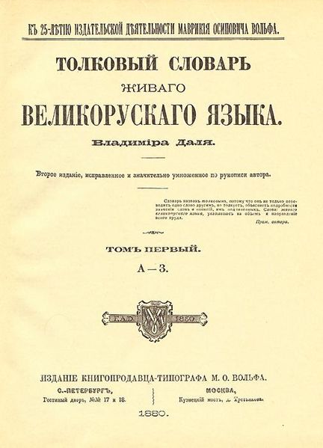
Титульна сторінка другого видання

Slide 12
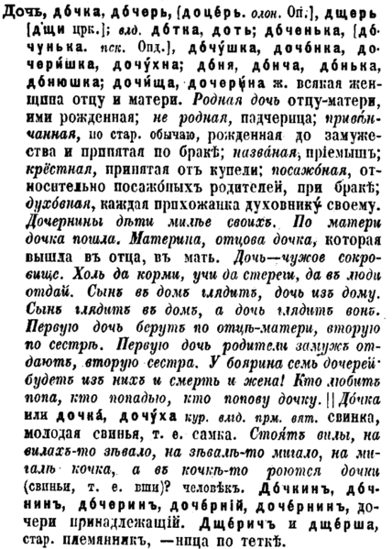
Приклад статті (оригінальна орфографія)

Slide 13
Електронний словник -
комп'ютерна база даних, що містить особливим чином закодовані словникові статті, що дозволяють здійснювати швидкий пошук потрібних слів.

Slide 14
Додаткові можливості електронних словників:
дають змогу зберігати великий обсяг інформації за допомогою використання гіперпосилань;
електронний словник має ефективну систему пошуку (повнотекстовий пошук, одночасний пошук у кількох словниках, швидкість пошуку);
в електронних словниках можуть застосовувати засоби мультимедіа: озвучування заголовних слів, уведення ілюстративного матеріалу з фотографіями, анімацією, відеофрагментами;
можливість використання словників у локальній і глобальній мережах;
значне заощадження часу й матеріальних ресурсів у процесі створення комп'ютерних слов­ників;
також зберігаються природні ресурси.

Slide 15
Працюючи зі словником, потрібно дотримуватися таких рекомендацій:
Іменник уводити в називному відмінку однини.
Прикметник уводити в називному відмінку чоловічого роду в повній формі.
Дієслово вводити в теперішньому часі або в неозначеній формі.
Займенник або числівник увести в називному відмінку.
Для пошуку фразеологічного виразу вводити його основне слово (змістову серцевину).
Щоб дізнатися значення (тлумачення) цього слова, слід натиснути лівою клавішею миші на нього.

Slide 16
Це варто пам’ятати!!!
Словники дають відповіді тільки тим, хто уміє користуватися ними.

Slide 17
Навчальне дослідження-пошук (4 б.)
Пояснити значення слів традиція, звичай, обряд, вертеп за тлумачним і електронним словниками.

Slide 18
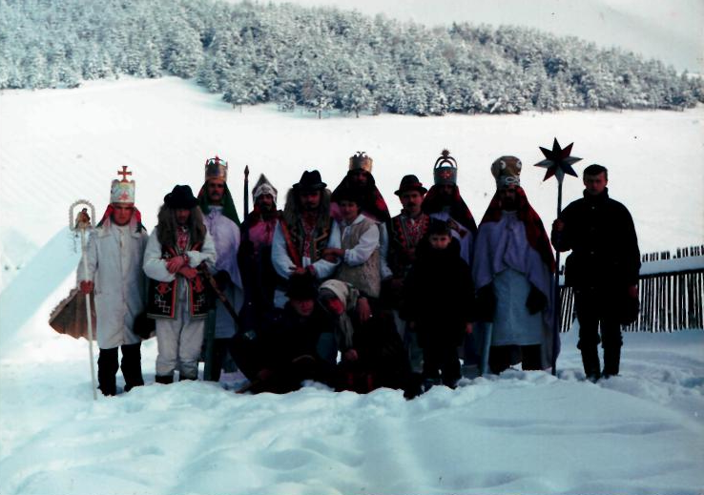
Слайдова презентація “Вертеп”
Текст напису

Slide 20
Лінгвістична гра «Добери синонім» (5 б.)
1. Перекласти подані фразеологізми на українську мову та дібрати до них синоніми
(при потребі звернутися до перекладного словника та словників синонімів чи фразеологізмів).
2. Поєднати фразеологізми двох мов.

Slide 21
Бабьи сказки
Бить баклуши
Два сапога пара
Дело в шляпе
Еле-еле душа в теле
Задирать нос
Лясы точить
Скатертью дорожка
Считать ворон
Душа нараспашку
Сон рябої кобили
Усе гаразд
Серце на долоні
Байдики бити
Обоє рябоє
Живий та теплий
Кирпу гнути
Теревені правити
З Богом, Парасю
Купувати витрішки

Slide 22
Бабьи сказки
Бить баклуши
Два сапога пара
Душа нараспашку
Скатертью дорожка
Дело в шляпе
Еле-еле душа в теле
Задирать нос
Лясы точить
Считать ворон
Сон рябої кобили
Байдики бити
Обоє рябоє
Серце на долоні
З Богом, Парасю
Усе гаразд
Живий та теплий
Кирпу гнути
Теревені правити
Купувати витрішки

Slide 23
Орфографічний диктант
Виправити орфографічні помилки у словах, якщо потрібно, та поставити наголос. Перевірити правильність виконаного завдання за орфографічним словником. (2 б.)
Агрус, барокко, зтертий, імігрант, півяблока, тьм’яний, жовтогарячий, дослідженя, мікро-клімат, фізікохімічні зміни.

Slide 24
Правильні відповіді:
аґрус,
бароко,
стертий,
іммігрант,
пів’яблука,
тьмяний,
жовтогарячий,
дослідження,
мікроклімат,
фізико-хімічні зміни.

Slide 25
Відеоролик “Новорічні посівання”

Slide 26
Пояснити слова «гривеник», «гривна», «гривня» і використовуючи словник застарілої лексики. (3 б.)
ГРИВЕНИК
ГРИВНА
ГРИВНЯ

Slide 27
ГРИВЕНИК- срібна монета в 10 коп.
ГРИВНА- металева прикраса у вигляді обруча, яку носили на шиї.
ГРИВНЯ - 1.Срібний злиток вагою близько фунта
в Київській Русі.
2.Мідна монета в 2,5- 3 коп.
3.Те саме, що гривеник.
4. Грошова одиниця незалежної України.

Slide 28
СХЕМА СЕНКАНА (3 б.) 1.ТЕМА. 2.ОПИС. 3.ДІЯ. 4.СТАВЛЕННЯ. 5.ПЕРЕФРАЗУВАННЯ.

Slide 29
ПРАВИЛА СТВОРЕННЯ СЕНКАНУ
Перший рядок - слово, що характеризується
(іменник).
Другий - опис, представлений двома прикметниками (прикметники).
Третій - визначає характерні дії й складається з трьох дієслів.
Четвертий - фраза з чотирьох слів, яка висловлює ставлення до теми (порівняння).
П’ятий - одне слово-синонім до теми, у якому сформульовано сутність поняття або висновок.

Slide 30
З Р А З О К
С Л О В Н И К
Мудрий, необхідний
Вчить, допомагає, зберігає
Як символ нації, як герб, як прапор, як гімн
С К А Р Б

Slide 31
Тестовий контроль Правильна відповідь оцінюється 1 балом.
Завдання 1- 7 мають по кілька варіантів відповідей, з яких лише
ОДНА ПРАВИЛЬНА. Виберіть правильну відповідь.
1. Застарілі слова – це
а) архаїзми;
б) неологізми;
в) професіоналізми.
2.Слова, різні за звуковим складом, але однакові за значенням -
а) омоніми;
б) антоніми;
в)синоніми.
3.Слова, різні за значенням, але подібні за звучанням -
а) омоніми;
б) пароніми;
в) синоніми.

Slide 32
4. Місцева говірка -
а) жаргони;
б) діалект;
в) сленг.
5.Словник - це
а) зібрання слів чи словосполучень, розташованих в алфавітному порядку, у якому наводиться різна інформація;
б) книга, в якій показано багатство української мови;
в) база даних, що містить особливим чином закодовані словникові статті, що дозволяють здійснювати швидкий пошук потрібних слів.
6. Електронний словник -
а) зібрання слів чи словосполучень, розташованих в алфавітному порядку, у якому наводиться різна інформація;
б) книга, в якій показано багатство української мови;
в) база даних, що містить особливим чином закодовані словникові статті, що дозволяють здійснювати швидкий пошук потрібних слів.
7. Наука, яка займається укладанням словників –
а) лексикологія;
б) лексикографія;
в) морфологія.

Slide 33
Завдання 8 має кілька варіантів відповідей, з яких є ДВІ чи БІЛЬШЕ ПРАВИЛЬНИХ. Виберіть правильну відповідь.
8. Довідкова література -
а) енциклопедії;
б) довідники;
в) посібники;
г) розмовники.

Slide 34
Завдання 9 на встановлення відповідності.
1. Установіть відповідність між типами словників і їх призначенням.
Словники
1. Тлумачний.
2. Російсько-український.
3. Орфографічний.
4. Орфоепічний.
Призначення словника
А. Словник подає правила нормативної вимови голосних і приголосних звуків у словах, ураховуючи особливості сучасного літературного наголошування.
Б. Основне призначення словника – бути довідником з орфографії (граматичні форми змінюваних слів наведено в такому вигляді, який цілком відбиває чергування, спрощення або подвоєння звуків, зміну наголошення в словах з рухомим наголосом та ін.).
В. Словник з достатньою повнотою подає синонімічне багатство української мови.
Г. У словнику наведено слова і словосполучення найуживанішої лексики сучасної російської й української мов усіх стилів і підстилів.
Ґ. Словник є універсальним довідником із сучасної української мови, у якому стисло розкривається значення слів і їхніх відтінків.

Slide 35
Правильні відповіді:
1-а
2-в
3-б
4-б
5-а
6-в
7-б
8- а,б, в, г
9 1- Ґ, 2-г, 3-б, 4-а

Slide 36
Таблиця підрахунку балів
36-34 б. – 12б
33-31 б – 11б
30-28 б – 10б
27-25 б. – 9 б
24-22 б. – 8 б
21-19 б. – 7 б
18-16 б. – 6 б
15-13 б. – 5 б
12-10 б. – 4 б
9-7 б. – 3 б
6- 4 б. – 2 б
3-1б . – 1 б

Slide 37
Домашнє завдання:
1. Скласти міні-текст або виписати із довідникової літератури інформацію про святкування на Україні Різдва Христового.
2. Пояснити значення слів за словником застарілої лексики:
Крайка -
Постоли -
Кунтуш -
Кобеняк -
Семиряга -

Slide 38
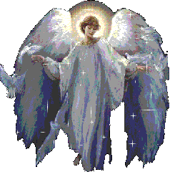
Хай Бог береже вас і ваші родини!

